Slide 1

מהי גבורה?
בחירה לפעול לטובת אנשים אחרים בניגוד לצורך הטבעי לדאוג לעצמנו,
מתוך ערך או עיקרון שחשובים לנו,
תוך תשלום מחיר

Slide 2
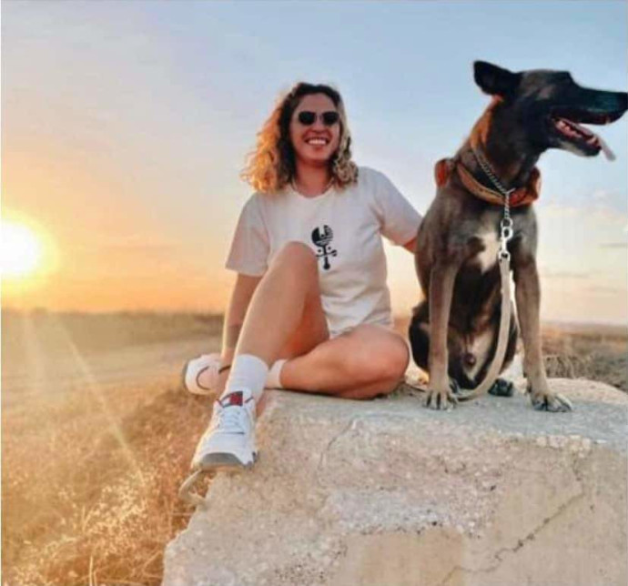
סיפורי גבורה
גיבורה היא ענבל רבין-ליברמן, הרבש"צית הראשונה בשער הנגב, בת 25 מקיבוץ ניר עם
ששמעה בשבת קולות ירי ופעלה לארגן בזריזות (בניגוד להוראות שקיבלה)
כיתת כוננות.
הכח שארגנה הוצב מסביב לגדר הקיבוץ וחיסל כ-25 מחבלים על הגדר
והציל חיי אדם רבים.
מעריב

Slide 3
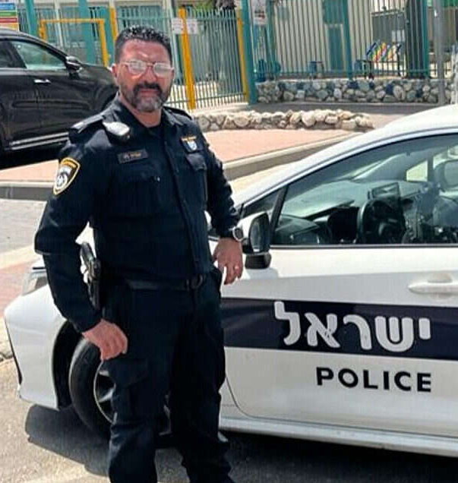
סיפורי גבורה
גיבור הוא רב-פקד עמית לוי מקיבוץ נירים,
שהשאיר את משפחתו בממ"ד ויצא לארגן כיתת כוננות, שמנקודת תצפית חיסלה למעלה מ-20 מחבלים.
לוי ניהל את פינויים של מאות חברי קיבוץ למבנה מועדון,
דאג לאבטחה במקום ולאחר מכן פיקד על פינויים מחוץ לקיבוץ.
הוא נשאר בקיבוץ גם אחרי הפינוי, להמשיך לדאוג לאבטחה ולבעלי החיים שנותרו מאחור.
ישראל היום

Slide 4
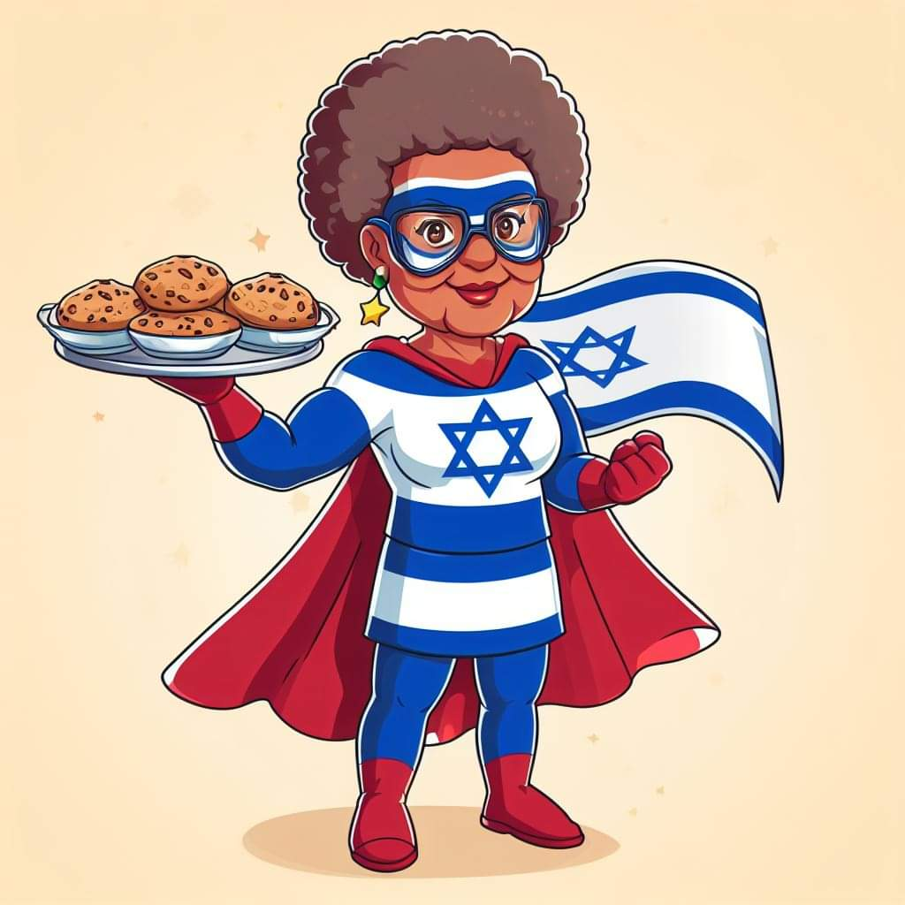
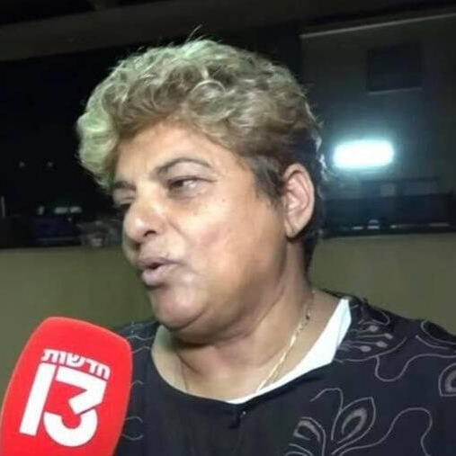
סיפורי גבורה
גיבורה היא רחל אדרי מאופקים, שבפיקחות וקור רוח הציעה למחבלים שהשתלטו על ביתה ואיימו על חייה מאכלים ואף חבשה את פצעיהם, ובכך הרוויחה זמן שאיפשר לכוחות להגיע ולחסלם.
מעשיה הצילו את חייה וחיי בעלה, וייתכן שעוד אנשים רבים.
מהרשתות החברתיות, ניתן ליצור קשר לקרדיט
ynet

Slide 5
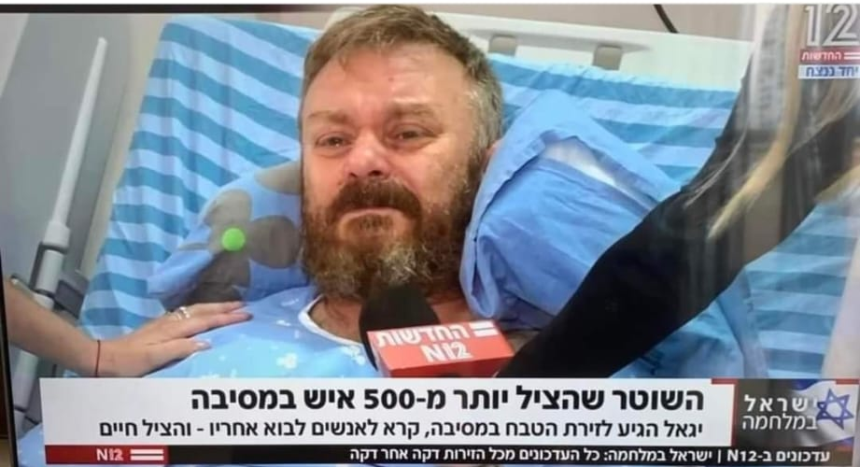
סיפורי גבורה
גיבור הוא השוטר רס"ב יגאל זינגר,
שחיסל חוליית מחבלים וחילץ כ-100 מכוניות (כ-500 צעירים.ות) מהמסיבה ברעים.
בראיון איתו מביה"ח בכה ואמר: "יכולתי להציל יותר".
12N

Slide 6
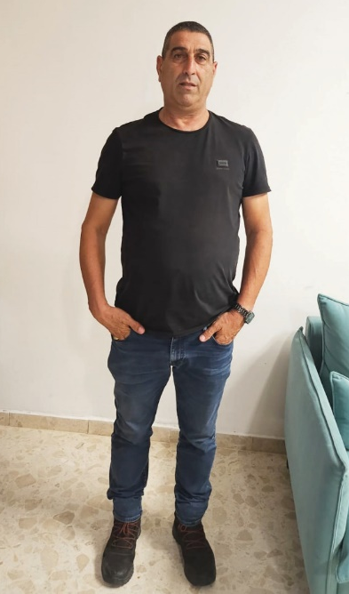
סיפורי גבורה
גיבור הוא רמי דוידיאן, ממושב פטיש,
שקיבל טלפון עם בקשה לבוא לסייע בחילוץ פצועים מהמסיבה
בקיבוץ רעים ונענה לקריאה.
רמי חילץ עשרות צעירים מהמסיבה, במפגש ישיר עם מחבלים,
ללא מיגון או נשק.
מעריב

Slide 7

סיפורי גבורה
גיבורים הם הגברים, הנשים, הקשישים והילדים
שהחזיקו מעמד נצורים שעות בבתים, בממ"דים ובמקלטים,
אלה ששרדו ואלה שלא שרדו.

Slide 8
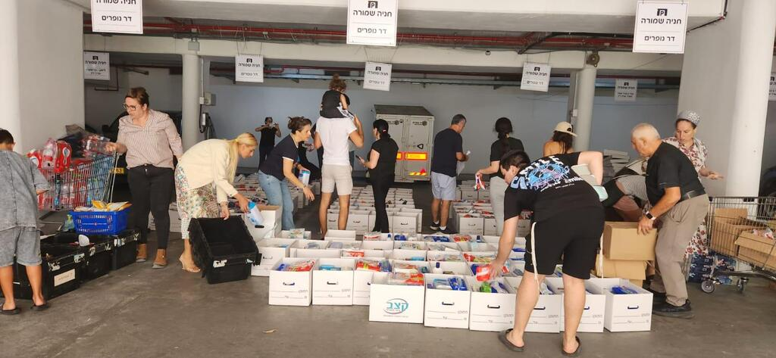
סיפורי גבורה
גיבורים הם אלפי הישראלים (ובני הנוער)
שהתנדבו לתרום דם, לתרום מצרכים למשפחות המפונות ולחיילים,
למלא חוסרי ציוד, ליזום פעילויות לילדים(...) ועוד ועוד...
ynet

Slide 9

"החברה הישראלית התגלתה במלוא גדולתה.
אין לדעת איך תראה ישראל בשוך הסיוט
אבל הלוואי ובסופו נזכור לפחות את זה:
יש לנו כח, וכוחנו טמון באנושיותנו."
(מתוך 'הארץ')
המצגת בהשראת 'הארץ-הורות'

Slide 10
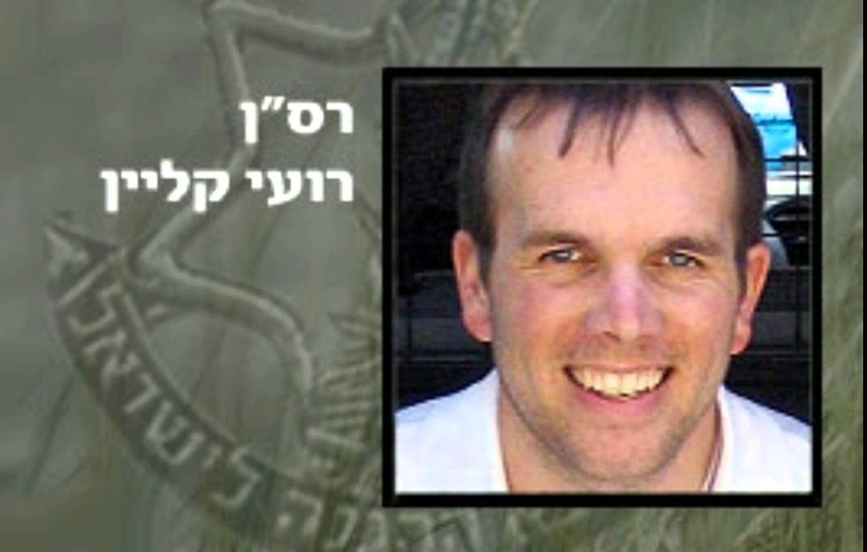
בחיים יש מצבים
שאת הנפש מוסרים לה
אין זמן ואין גבול
אתה הרי יודע
הגבורה הטהורה
היא גבורת המלחמה הזו
מי כמוך יודע
שיושר זה לא רק איך לא לשקר
תמיד בין שתי נקודות מחבר
הוא פנימי ואמיתי
הוא מקור של רחמים
הוא חסד אין סופי
אם יש בך חסד
אתה תהיה גיבור
כי גבורת המלחמה
זכה היא רק כשמקורה הוא אור
אתה מאיר, אתה יודע
יושר זה לא רק איך לא לשקר
תמיד בין שתי נקודות מחבר
הוא פנימי ואמיתי
והוא מקור של רחמים
וחסד אין סופי
אם יש בך חסד
אתה תהיה גיבור
גבורה
מילים: רס"ן רועי קליין
לחן: עמיר בניון

